Slide 1
Achieving Exascale Capabilities Through
Heterogeneous Computing

Slide 2
1
绪论
第一台P级（10^15）超算机在2008年实现
截至2020年11月，最快的超算Fugaku的峰值运行速度达到442010 TFlop/s
下一代将要实现的是E级（10^18）浮点运算，包含100000个互联的计算节点，平均每个计算节点需实现10T（10^13）次浮点运算，但现代的高端显卡计算速度最多达到该目标的2/3。
目前的挑战在于，系统的内存容量、传输速率、电源功率必须提高几个数量级，另外节点数量众多，因此还要保证系统的可靠性和可扩展性

Slide 3
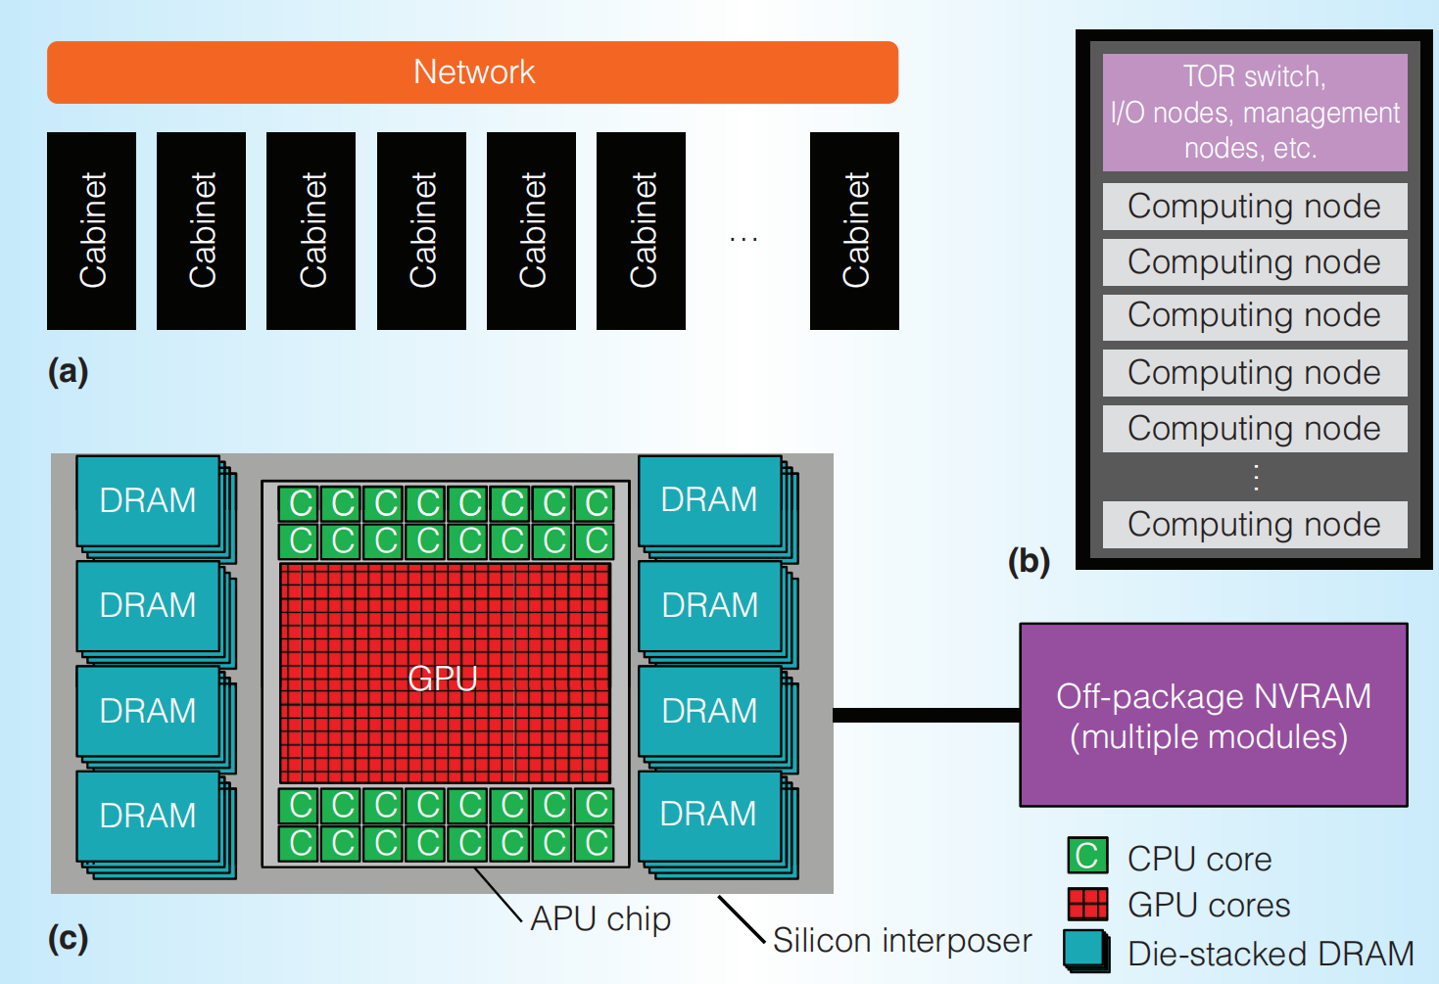
2
E级超算的展望
硬件组成：
（a）通过供应商指定的网络技术和拓扑结构互联许多机柜，通常包含数百台机柜。
（b）机柜内部包括多个计算节点，包括计算资源和存储资源，顶部有交换机和IO处理机和系统管理设备。
（c）每个节点由高性能APU组成，最容易突出异构计算概念：
1.GPU提供高吞吐量，CPU处理难以并行化的程序。
2.堆叠DRAM提供高带宽低能耗，高容量非易失性内存(NVM)提供足够的内存空间。

Slide 4
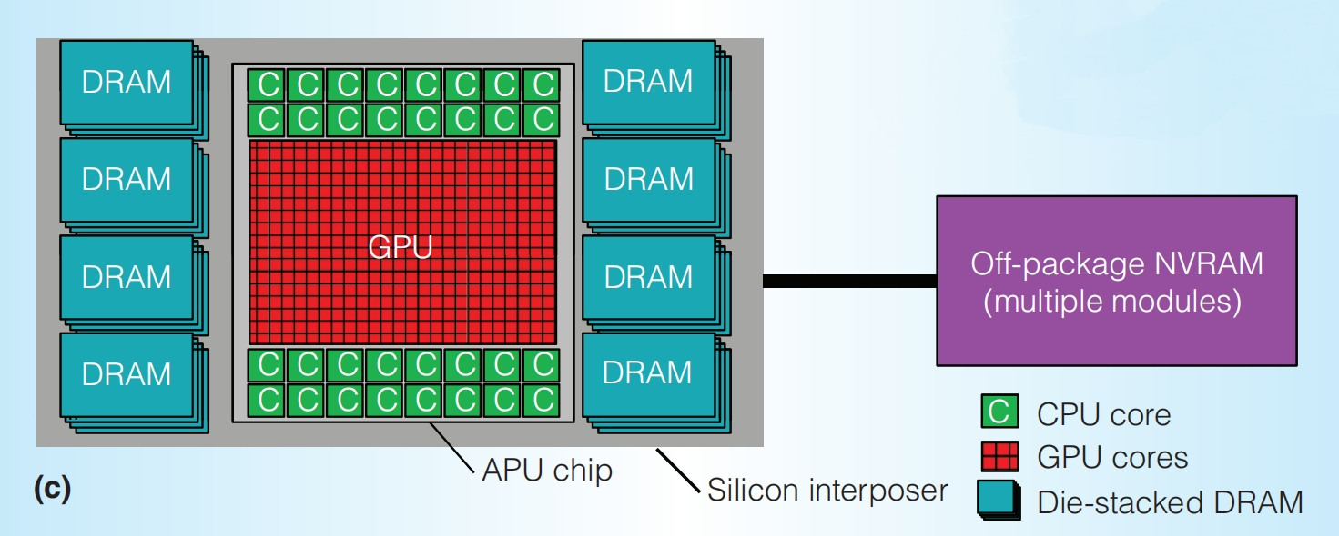
3
APUs—实现异构计算
提供统一的虚拟内存空间：
a)加快CPU，GPU之间的数据传输。
b)避免昂贵的内存开销（PCIE传输、数据格式重新编码，内存分配等）。
提供硬件支持的用户级任务队列
GPU可以直接取得任务并生成执行线程，避免了与CPU的交互

Slide 5
3
APUs—实现异构计算
其他设计思路：
只有CPU核心组成的节点
a)有利于编程
b)耗能高，在所需电力预算范围内无法达到预期的计算吞吐量
2. 使用外部GPU，而不是集成CPU-GPU。集成CPU-GPU的优势如下：
a)降低数据传输的能耗、延迟
b)更容易动态切换功耗，检测此时何种计算占主要部分，并动态调整功耗给优先级高的进程
c)避免显示的同步操作（如消息发送、接受），降低编程复杂性
d)更高的性能/面积比

Slide 6
3
APUs—实现异构计算
提高APU运行效率
同步机制由于节点中的CPU和GPU全部共享同一地址空间，传统基于CPU的同步机制会严重影响GPU的吞吐量的效率，因此提出了一种新的同步机制QuickRelease，实现了GPU线程间的轻量级同步。
定义了内存一致性模型HRF（heterogeneous-race-free），给编程人员提供了良好的管理内存空间的工具
提出了异构系统一致性协议HSC（heterogeneous system coherence），在区域上（如1KB）管理一致性，而不是缓存块上（64B）管理一致性

Slide 7
4
异构的内存模型
E级超算对内存容量和带宽的要求
每个节点需要达到4TB的带宽，1TB的内存容量——内存容量很难实现
两层存储架构模型
第一层：3D-DRAM （高带宽） 第二层：off-package NVRAM（高容量）

Slide 8
4
异构的内存模型
两层存储架构模型的内存访问机制
1.将3D-DRAM视为传统的cache
2.将异构内存公开给软件级别，方便显示管理内存。

Slide 9
4
异构的内存模型
大容量异构内存的功耗
如此巨大的内存存储和访问，导致了功耗的增加，几乎占据了E级计算机整体功耗的一半。为了降低内存访问功耗，提出将计算移动到数据部分上即processing in memory（PIM），通过在主内存中放入计算单元，减少在计算单元和主存储器之间移动数据的等待时间和能量开销。

Slide 10
5
编程挑战
对程序员的要求：E级超算系统包含异构的APU结构、异构的内存模型、PIM功能、动态功耗管理和设备管理，要求编程人员不光要熟练代码编写，还应清楚整个系统的架构。
传统GPU编程需要从计算任务中提取出并行性，因此如何实现将计算映射到不同的计算资源上的动态策略也是一大挑战。
E级超算系统引入异构内存架构，该架构有自己的可编程性需求——PIM范式。

Slide 11
5
编程挑战
实现PIM和内存处理器间的缓存一致性有如下几个优势：
1. 易于调试、分析内存处理器上的代码
2. 可以灵活的选择将哪些计算代码移动到哪些计算资源上，而不需要显示的在内存中移动数据
3. 通过动态监测，可以优化计算和存储资源，自动的调整计算部分。

Slide 12
6
物理环境约束
功耗、散热、建筑结构等
APU采取紧耦合的方式，降低了通信延迟提高了功率效率，改善了性能。同时也导致了热耦合，性能耦合。对于运行时设备指标的监管可以改善这个状况，并将监控模块与电源管理模块整合在一块，以实现节点级，甚至是片上级组件的功率协调，以提高能效。

Slide 13
7
容错技术
即使单节点的故障概率很小，但在包含100000个节点的E级超算系统中进行乘法运算时很可能造成数小时的故障时间。
传统的GPU架构不能提供足够的可靠性，可用性和客服务性（RAS）。而HPC应用在GPU上的部署对错误检测和纠正提出了新要求。
针对E级系统可靠性研究应该解决两个主要目标：
1）最小化节点中静默错误率
故障检测、恢复技术减小静默错误率
大型超级计算机中SRAM和DRAM故障性质的现场研究
差错监管工具的开发
2）降低RSA解决方案的总成本
将RSA的实现提到软件层面——Redundant MultiThreading (RMT)

Slide 14
THANK YOU
FOR LISTENING！

